Slide 1
Prototipo inicial
Interacción Humano Computadora
Equipo Educated
Aranza Ricalde​
Antonio Cituk​
Andrés Mena​
César González
22 de Junio de 2023

Slide 2
Escenario
Pablo, un niño de 9 años, ha pasado por una experiencia relacionada al abuso sexual y está siendo acompañado por un equipo multidisciplinario que incluye a un psicólogo infantil y a un abogado especializado en casos de abuso sexual infantil. Los especialistas reconocen que Pablo necesita comprender ciertos conceptos usados por la Fiscalía para poder participar activamente en el proceso legal. Deciden usar una herramienta interactiva llamada “Jurisbox: Descubriendo la justicia” para ayudar a Pablo a adquirir dicho conocimiento.
Pablo ingresa al sistema y aprieta el botón de jugar.
El sistema muestra varias cajas. Pablo debe seleccionar una.
El sistema le muestra a Pablo una definición y 4 conceptos. Pablo debe elegir el correcto.
Si Pablo elige un concepto erróneo, el sistema le muestra un mensaje de error alentador. Posteriormente lo regresa a la definición, pero ahora con un concepto menos.
Pablo elige el concepto correcto y el sistema lo felicita.
El sistema redirige a Pablo al paso 2, pero ocultando la caja que acaba de seleccionar. Esto se repite hasta que se acaben las cajas.

Slide 3
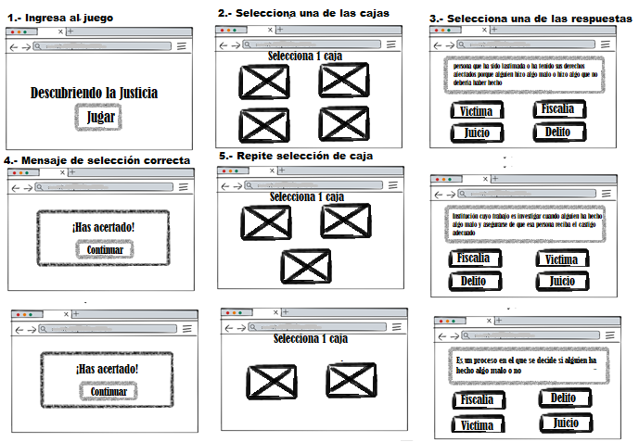

Slide 4
